Slide 1
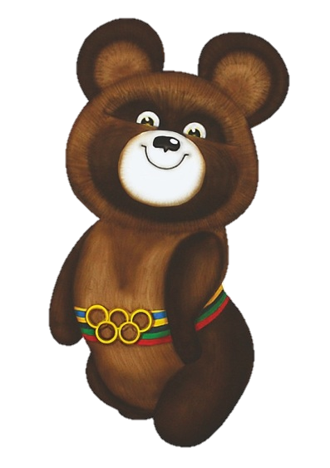
Олимпийский мишка.
История создания
Подготовила: инструктор по физической культуре МБДОУ Чановский детский сад № 5 Зарубина Наталья Юрьевна.

Slide 2
Цель: формировать у дошкольников начальные представления , об Олимпийских играх, как части общечеловеческой культуры.
Задачи: расширять представление об олимпиаде, олимпийской символике;
прививать любовь к спорту;
воспитывать чувство патриотизма.

Slide 3
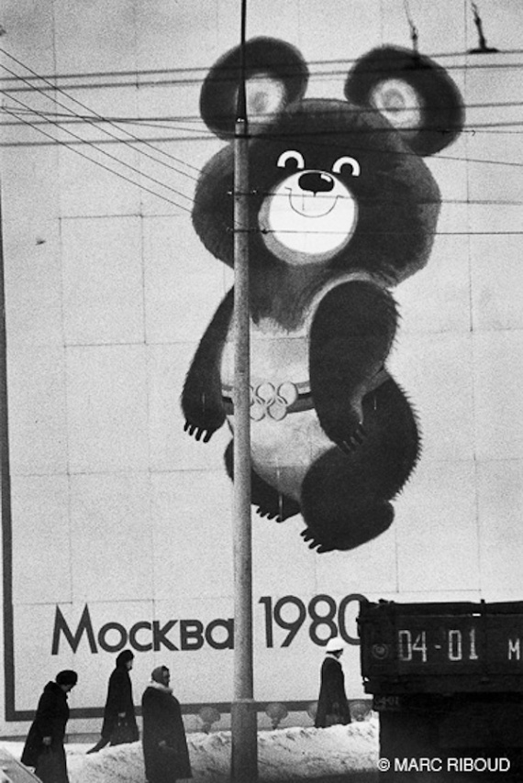
Любимому многими взрослыми и детьми медвежонку Мише в 2015 году исполняется 38 лет. Он был символом олимпийских игр, проходивших в Москве в 1980 году.
Придумал его в 1977 году художник Виктор Чижиков. Вот как это было:
В Оргкомитет Олимпиады стали поступать рисунки с изображением медведей. В конкурсе приняли участие больше 40 тысяч человек. Но рисунка, который действительно мог бы стать символом Олимпийских игр в Москве, так и не могли найти. Ведь нужно было изобразить не простого Топтыгина, русского медведя. Его сила и мощь должны были сочетаться с добродушием и гостеприимством.
В 1977 году организационный олимпийский комитет Олимпиады объявил конкурс на лучшее изображение медведя.
В результате отбора жюри выбрало эскиз Виктора Чижикова, на котором был изображён улыбающийся медвежонок, опоясанный сине-чёрно-жёлто-зелёно-красным ремнём с пряжкой в виде колец. Мишка был утверждён в качестве официального талисмана 19 декабря 1977 года. Ведь именно этому животному присущи такие характерные для спортсмена качества, как сила, упорство и смелость.

Slide 4
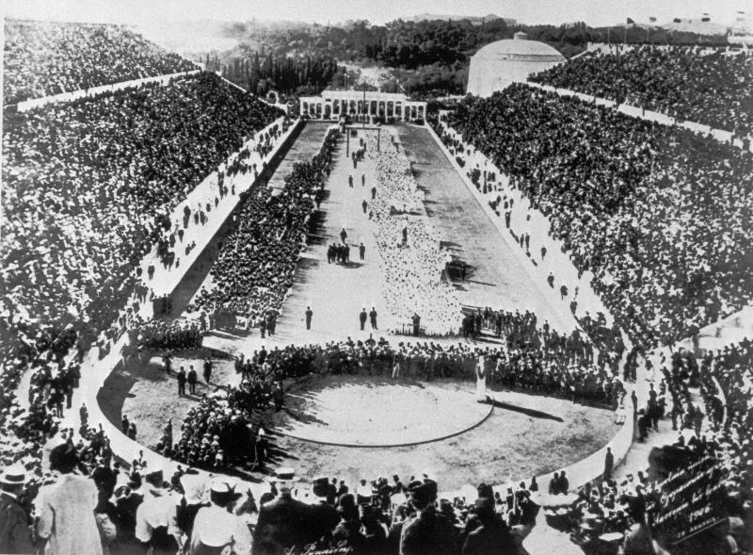
19 июля 1980 г., открылись XXII летние Олимпийские игры в Москве.
Это были первые Игры в истории олимпийского движения на территории Восточной Европы, а также первые — в социалистической стране. Олимпийские игры проходили в течение 15 дней в Москве

Slide 5

Олимпийский мишка стал действительно любимцем не только участников Олимпиады, но получил признание во всем мире.

Slide 6
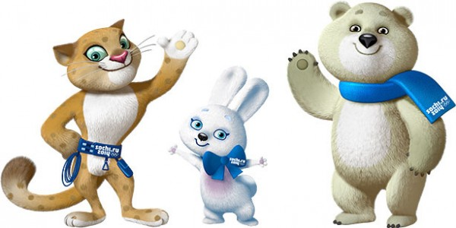
Символы Олимпиады 2014 в Сочи

Slide 7
Спасибо за внимание!

